Slide 1
Regulačné sústavy stavovcov

Slide 2
https://www.youtube.com/watch?v=DToa8DT8IOY

Slide 3
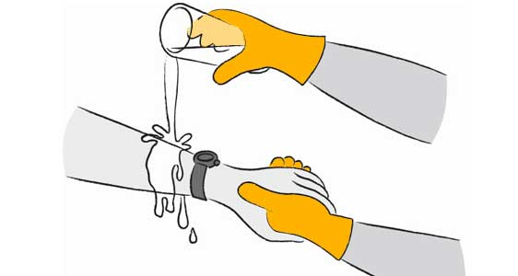

Regulačnú sústavu tvorí:
_____________________
sústava
_____________________
Sústava
________+___________
Funkcia: riadia činnosť orgánov a celého organizmu
- reagujú na podnety z __________________a ______________prostredia

Slide 4
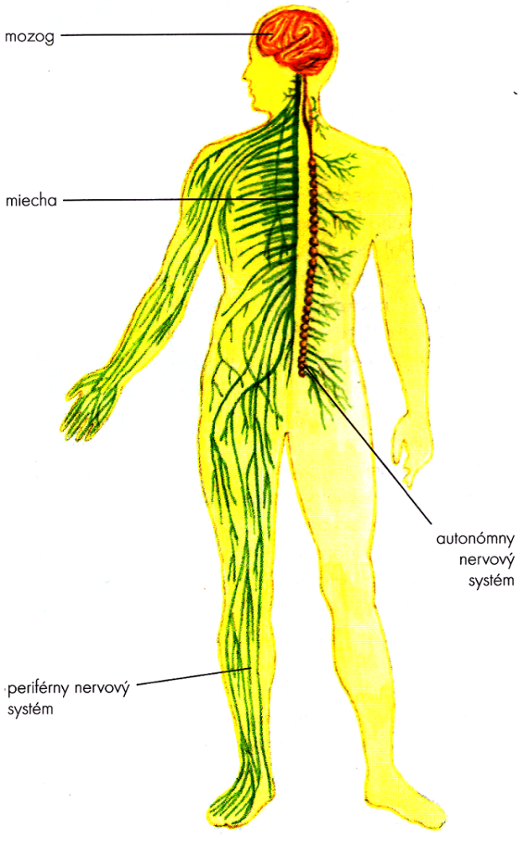
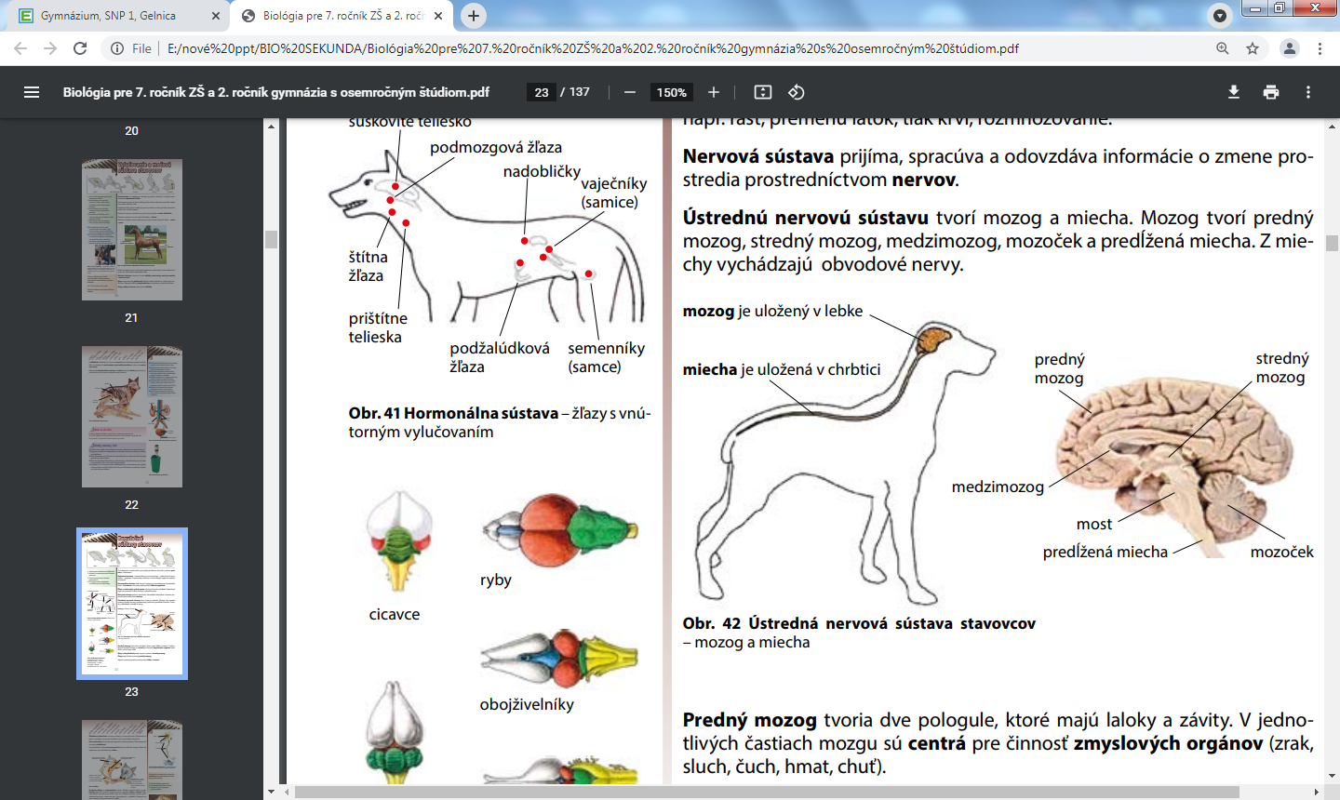
Nervová s. = centrálna NS + obvodové nervy
(mozog + miecha)

Slide 5
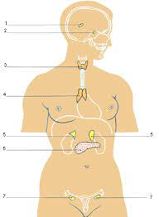
Hormonálna sústava
riadi orgány vylučovaním ________________, vylučovaných do ______________, pr. žliaz s vnútorným vylučovaním:

Slide 6
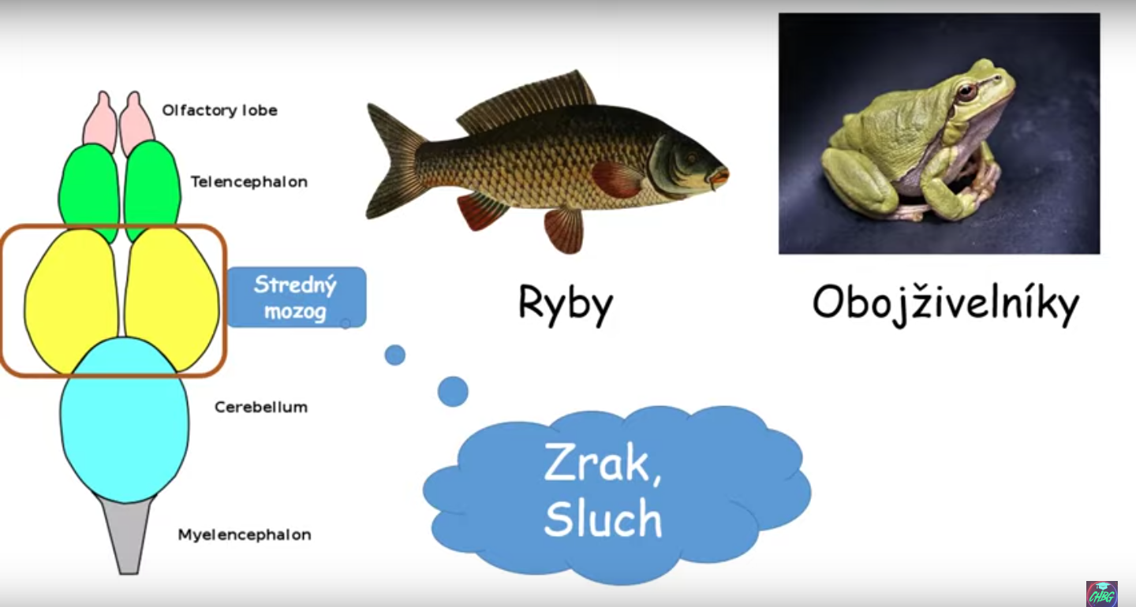

Slide 7
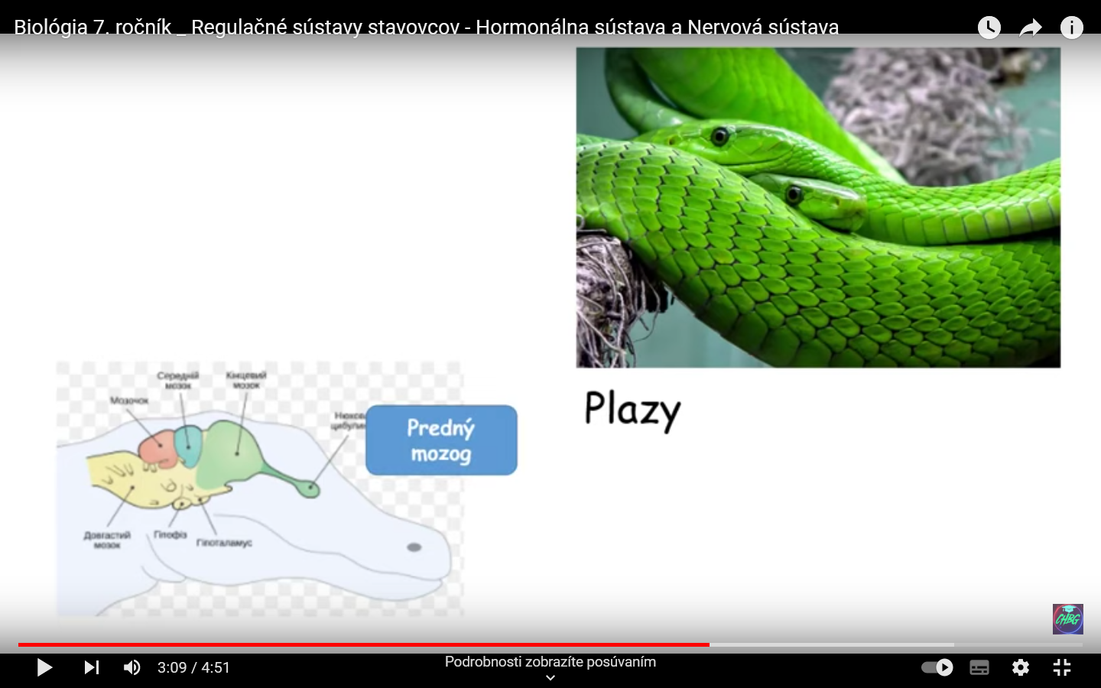
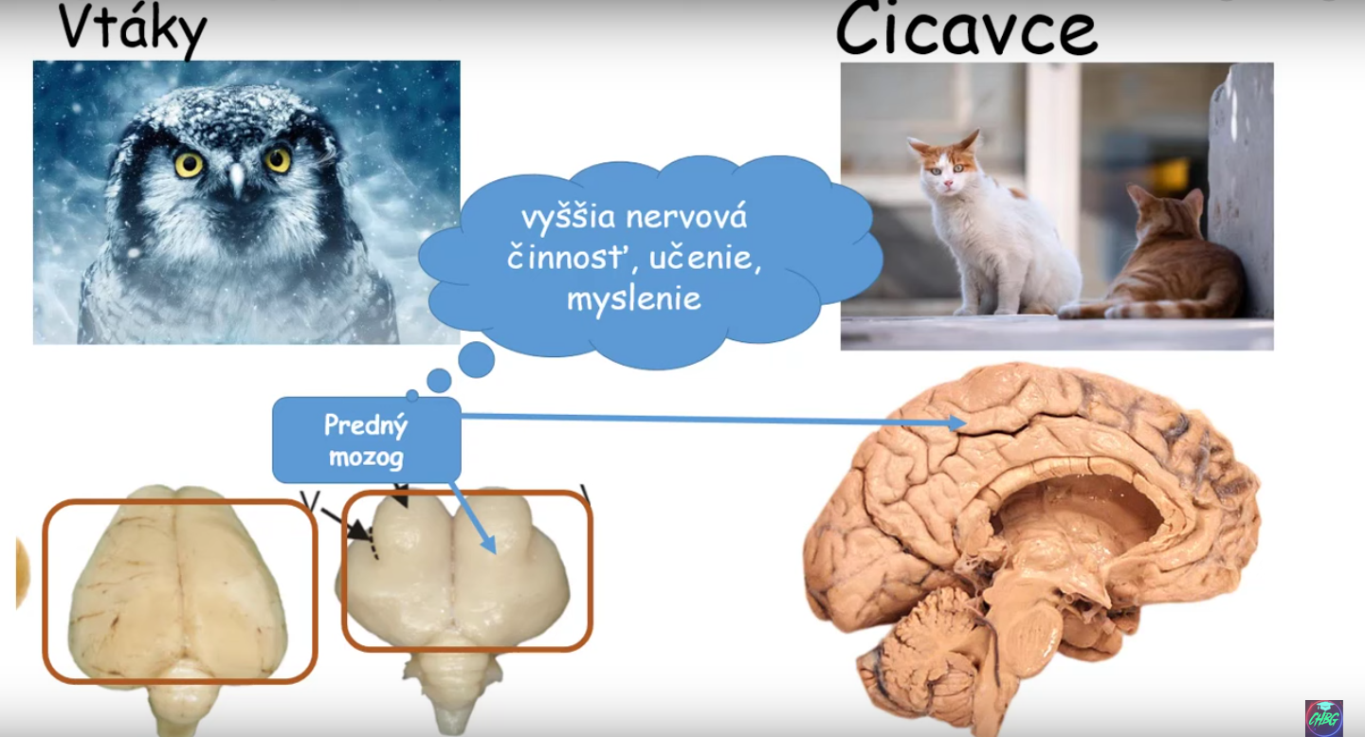

Slide 8
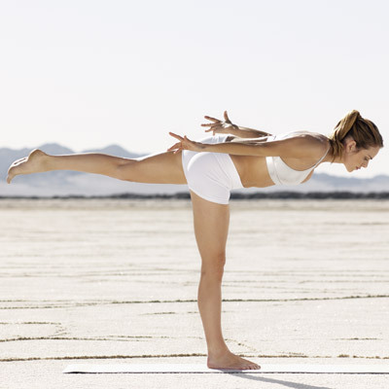
ČASTI MOZGU:
Najdôležitejšia časť mozgu

Slide 10
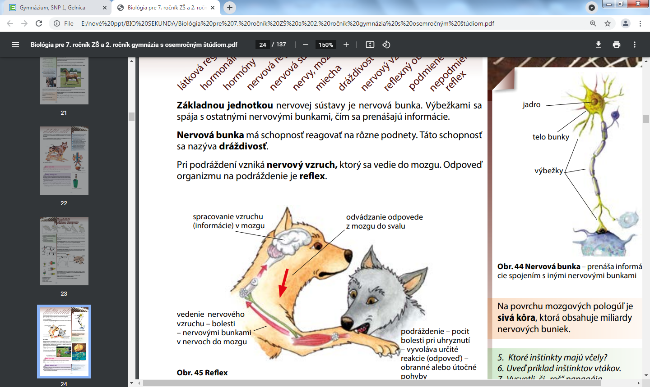
Nervová bunka= _______________

Slide 11
Reflexný oblúk

Slide 12
Reflexný oblúk:
1. podráždenie - receptory v koži, vnút.org.
2. dostredivá dráha- vedenie vzruchu
3.ústredie
4. odstredivá dráha - odpoveď
5.reakcia = odpoveď - pr.ODTIAHNUTIE RUKY...

Slide 13
Ústredie
__________alebo_________

Slide 14
Reflexy
Vrodené – kýchanie, kašeľ...
Získané - učenie

